Slide 1




LUKEVA TULEVAISUUS
2023-2025
www.lukevatulevaisuus.fi
@lukevatulevaisuus.hanke

Slide 2

Lukeva tulevaisuus -hanke 2023-2025
Opetushallituksen lukutaito-ohjelman rahoittama hanke.
Hanketta ohjaa ohjausryhmä, lukutaitokoordinaattori ja useat lukutaitovastaavat eri yksiköissä.
Kaikki koulut ja varhaiskasvatuksen yksiköt ja kirjasto tiiviissä yhteistyössä.
Toimii tällä hetkellä Yhtenäiskoulusta käsin, vuoden vaihteen jälkeen jatkuvana toimintana kirjaston alla: tärkein tavoite, jatkuvuus, on saavutettu! Jatkossa lukutaitotyö yhä vahvistuu koko kuntaa ja kaikkia ikäryhmiä koskevana toimintana.
Mukana OPH:n Kuntien lukevat yhteisöt -verkostossa.

Slide 3
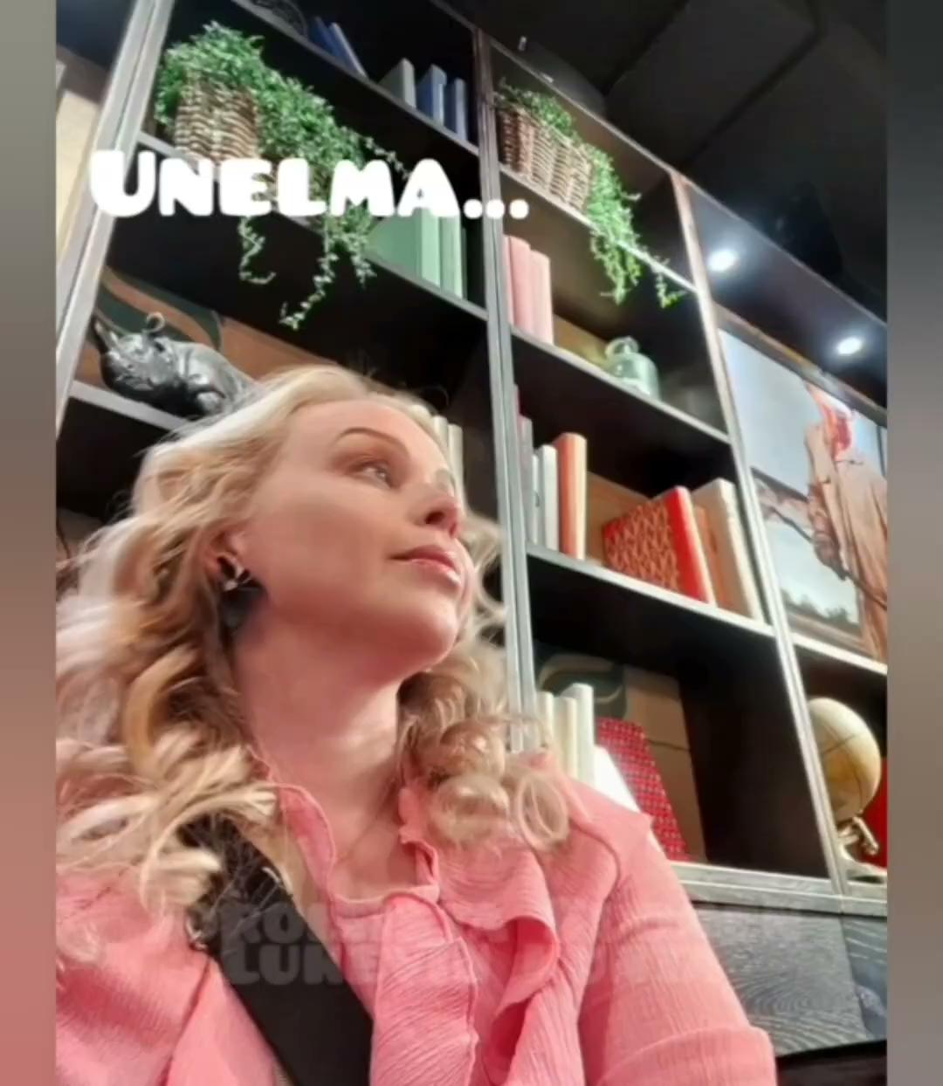
Lukeva tulevaisuus -lukutaitotyö kuvina

Slide 4
Yhteiskunnallinen tarve lukutaitotyön taustalla
Lukutaito on sananvapauden ja demokraattisen sekä tasa-arvoisen yhteiskunnan pohja.
Luetun ymmärtäminen ja soveltaminen käytännössä - arjen taidot!
Disinformaation ja validin tiedon erottaminen edesauttavat yhteiskunnallista valveutuneisuutta!
Hyvät luku- ja kirjoitustaidot takaavat osallisuuden ja vaikuttamisen mahdollisuuden.
Faktoihin perustuva päätöksenteko - Sananvapaus - Demokratia - Tasa-arvo - Mielenterveys ja mielekkyys - Hyvinvoiva yhteiskunta!
Lukutaito

Slide 5
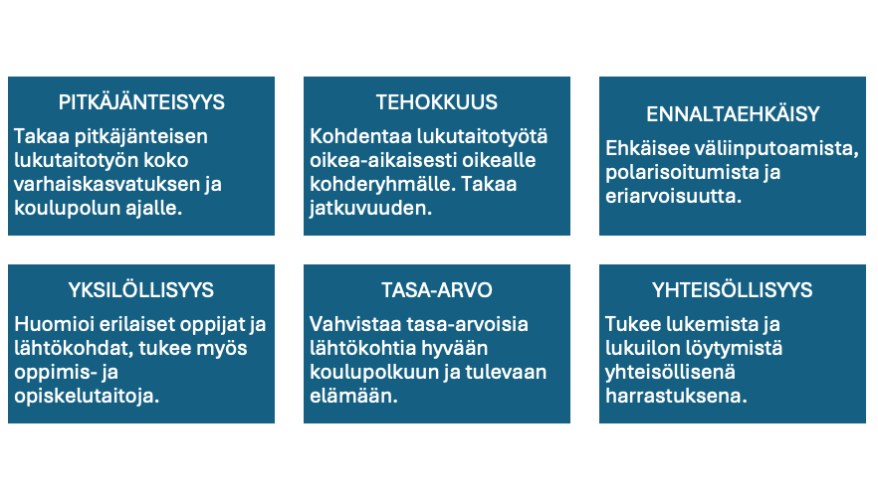
Suunnitelmallisen lukutaitotyön merkitys

Slide 6
Suunnitelmallisen lukutaitotyön merkitys
Lukutaitotoimet integroituu osaksi pitkäjänteisiä suunnitelmia ja sopimuksia. (kuntien omat varhaiskasvatus- ja opetussuunnitelmat, vuosisuunnitelmat, yhteistyösopimukset jne.)
Strukturoitu ja suunnitelmallinen lukutaitotyö takaa jatkuvuutta sekä takaa työn toteutumisen seurannan mahdollisuuden (Lukutaitotoimet pysyvät muistissa ja työtä voi jatkaa myös henkilövaihdosten yhteydessä.)
Struktuuri ohjaa työtä ja sen tekijöitä, aikaa säästyy ja tehtävät tulee hoidetuksi sekä päällekkäisyyksiä vältetään – kustannustehokkuus vs. tulokset.

Slide 7
Rakenteiden luominen - Lukeva tulevaisuus
Tarpeiden tiedostaminen → mahdollisuuksien ja olemassa olevien rakenteiden ja toimien kartoittaminen → tavoitteiden asettaminen → toimintasuunnitelman luominen
Päätavoitteena luoda lasten ja nuorten monilukutaitoja kehittävä lukutaitotoimien malli, joka jää elämään pysyvänä rutiinina kaikkien varhaiskasvatuksen ja opetuksen yksiköihin ja suunnitelmiin ja integroituu osaksi kasvatus- ja opetustyön- ja kunnan rakenteita.
LUKUTAITOPOLKU: vuosisuunnitelma lukutaitotoimista jotka tukevat lasten ja nuorten lukuintoa ja monilukutaitojen kehittymistä varhaiskasvatuksesta peruskoulun päättymiseen ja lukioon asti.
VUOSIKELLO jokaiseen yksikköön, johon kirjataan lukutaitotoimet eri ikä-/tasoryhmille.
(vaka ja eskarit, yläkoulu, alakoulu, kirjasto ja lukutaitokoordinaattori sekä lukio)
Tiedon jakaminen - aineistopankki: www.lukevatulevaisuus.fi

Slide 8
Tavoitteet
Joroisista Suomen lukevin kunta: lukevan tulevaisuuden rakentaminen Kansallisen lukutaitostrategian suuntaviivojen mukaisesti.
Lukuinnon- ja ilon ja kielitietoisuuden sekä monilukutaitojen kasvattaminen koko kunnassa.
Lukutaitopolku-mallin ja työkalujen sekä toimintamallien rakentaminen ja osaksi toimintaa integroiminen, pysyvyyden ja jatkuvuuden takaaminen.
Tasa-arvoisuuden, osallisuuden ja yhteisöllisyyden varmistaminen .
Laajan verkoston rakentaminen.
Kuntapäättäjien osallisuuden ja tuen takaaminen lukutaitotyölle.
Lukutaitopolku-mallin monistettavuus ja jakaminen, verkkosivuston/työkalupankin rakentaminen ja hankekäsikirja. (www.lukevatulevaisuus.fi)

Slide 9
Mittarit
Haastavaa mitata lukutaitojen kehitystä lyhyellä aikavälillä sekä nimenomaan lukutaitotyöhön kohdistuen.
Onko kehittynyt pysyviä rakenteita ja toimintamalleja ja jatkuvuutta?
Kirjaston tilastot?
Lukuinto kentällä: Esim. lukutunnit lasten ja nuorten parissa?
Useat kyselytutkimukset ja kartoitukset henkilökunnalle, nuorille ja huoltajille?
Uutena mittarina otetaan käyttöön OPH:n ja Niilo Mäki -instituutin kehittämä työkalu lukutaitotyön arvioimiseksi.
  https://lukevavarhaiskasvatus.nmi.fi/Identity
  https://lukevakoulu.nmi.fi/

Slide 10
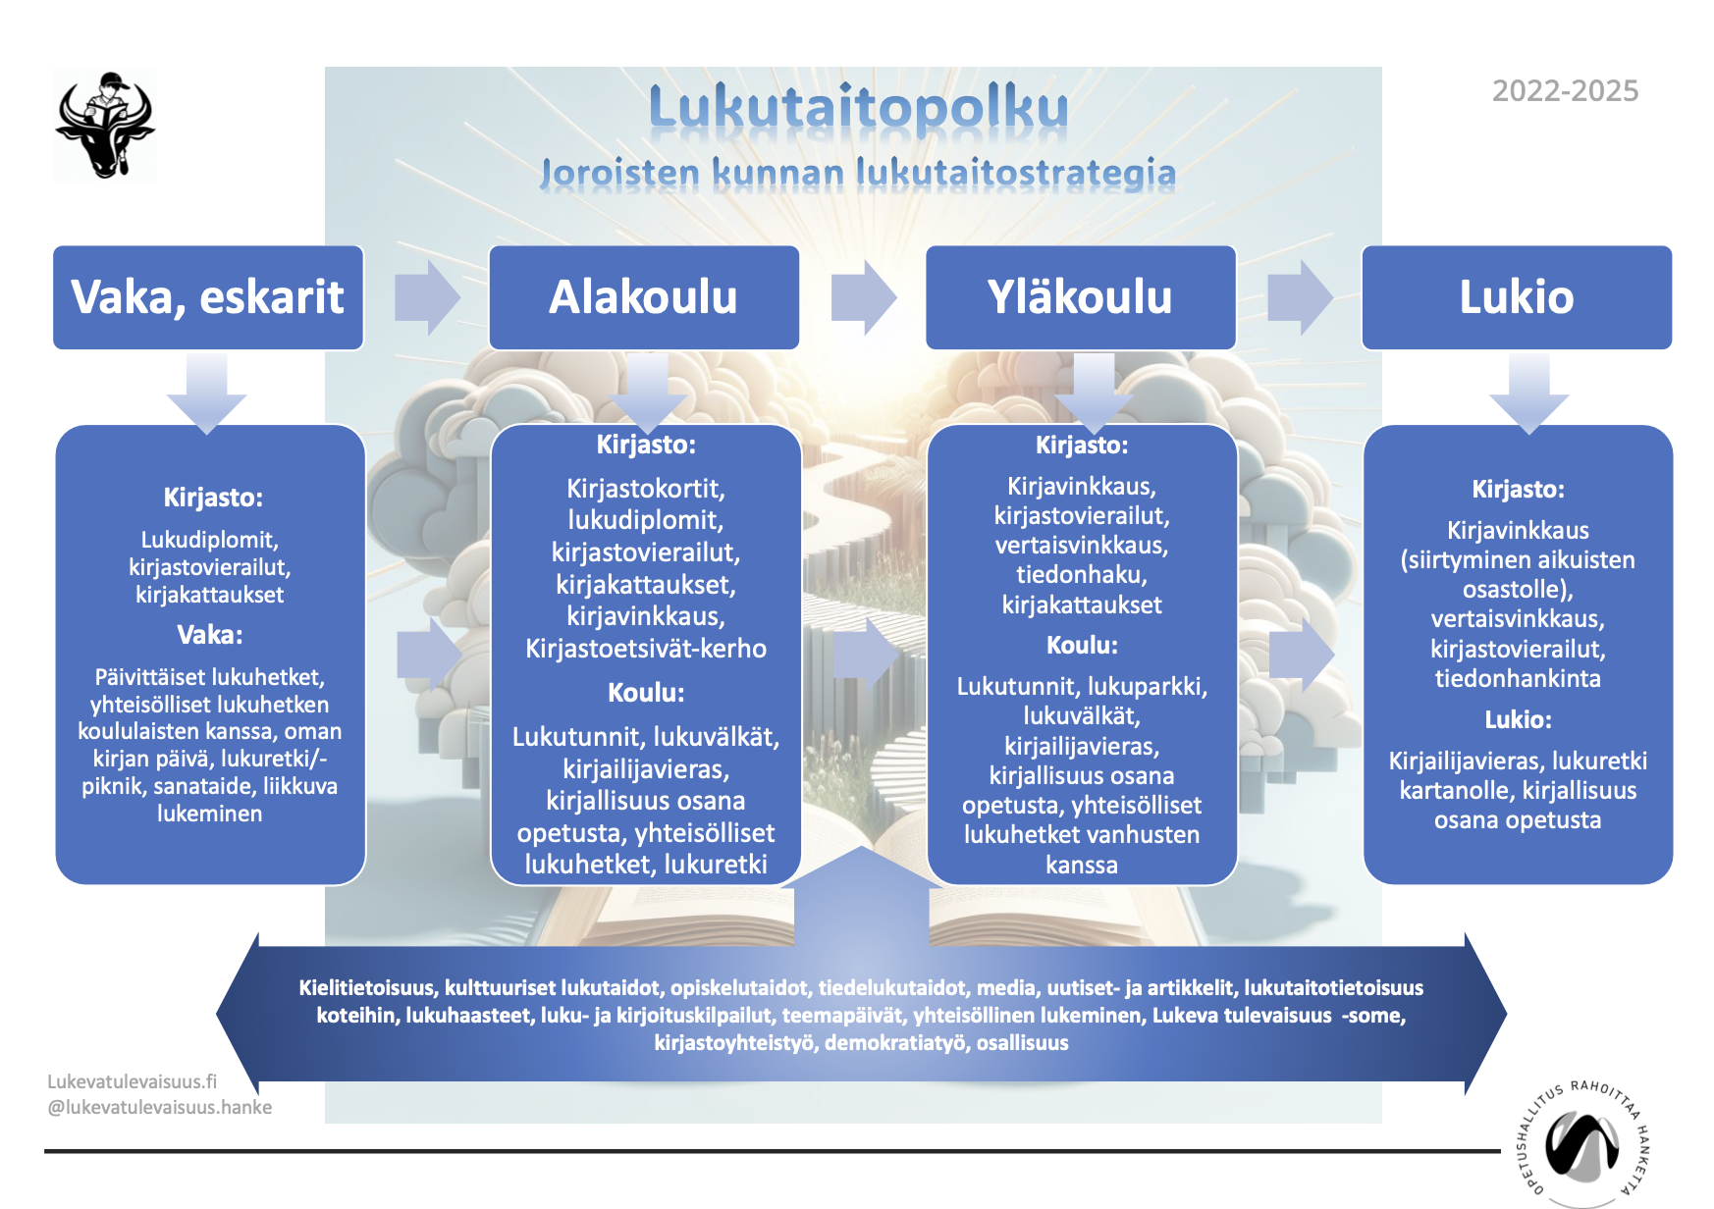

Slide 11
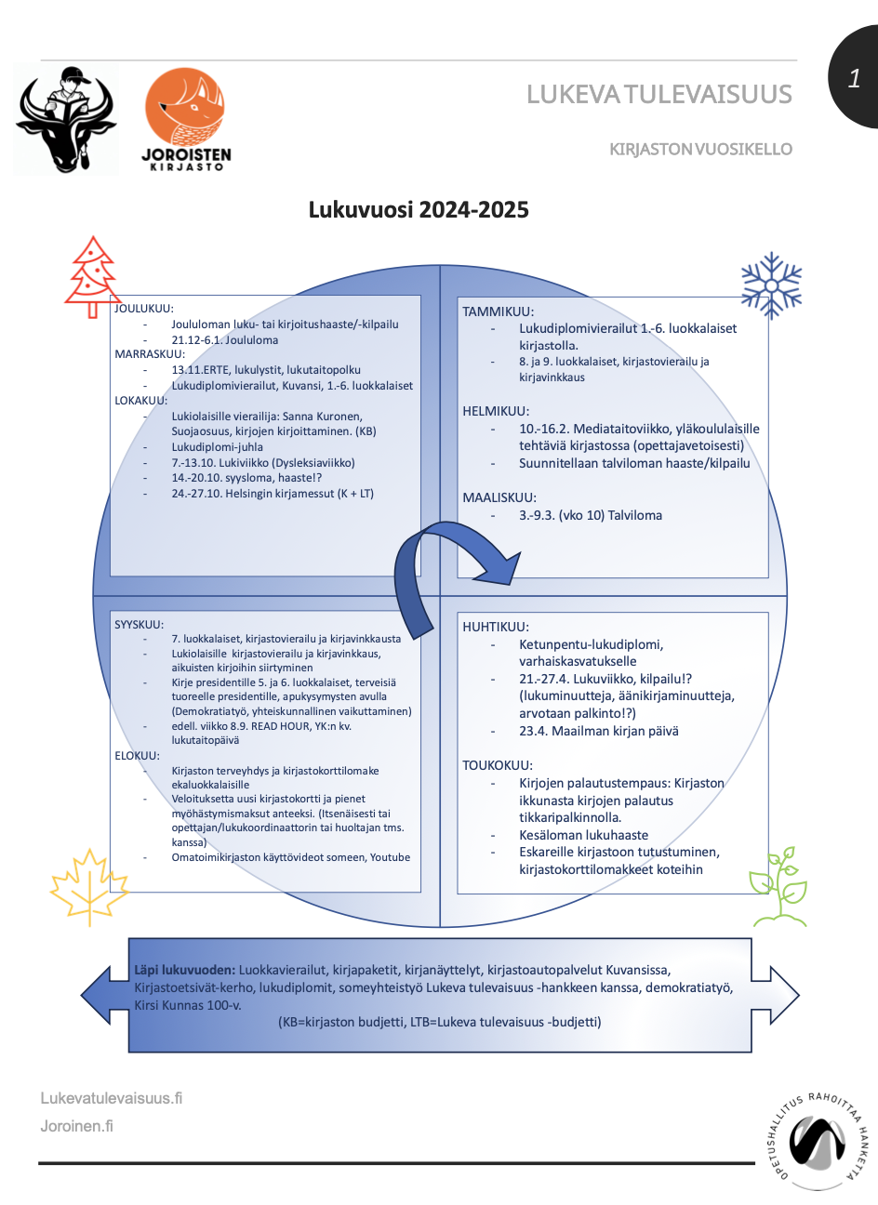

Slide 12
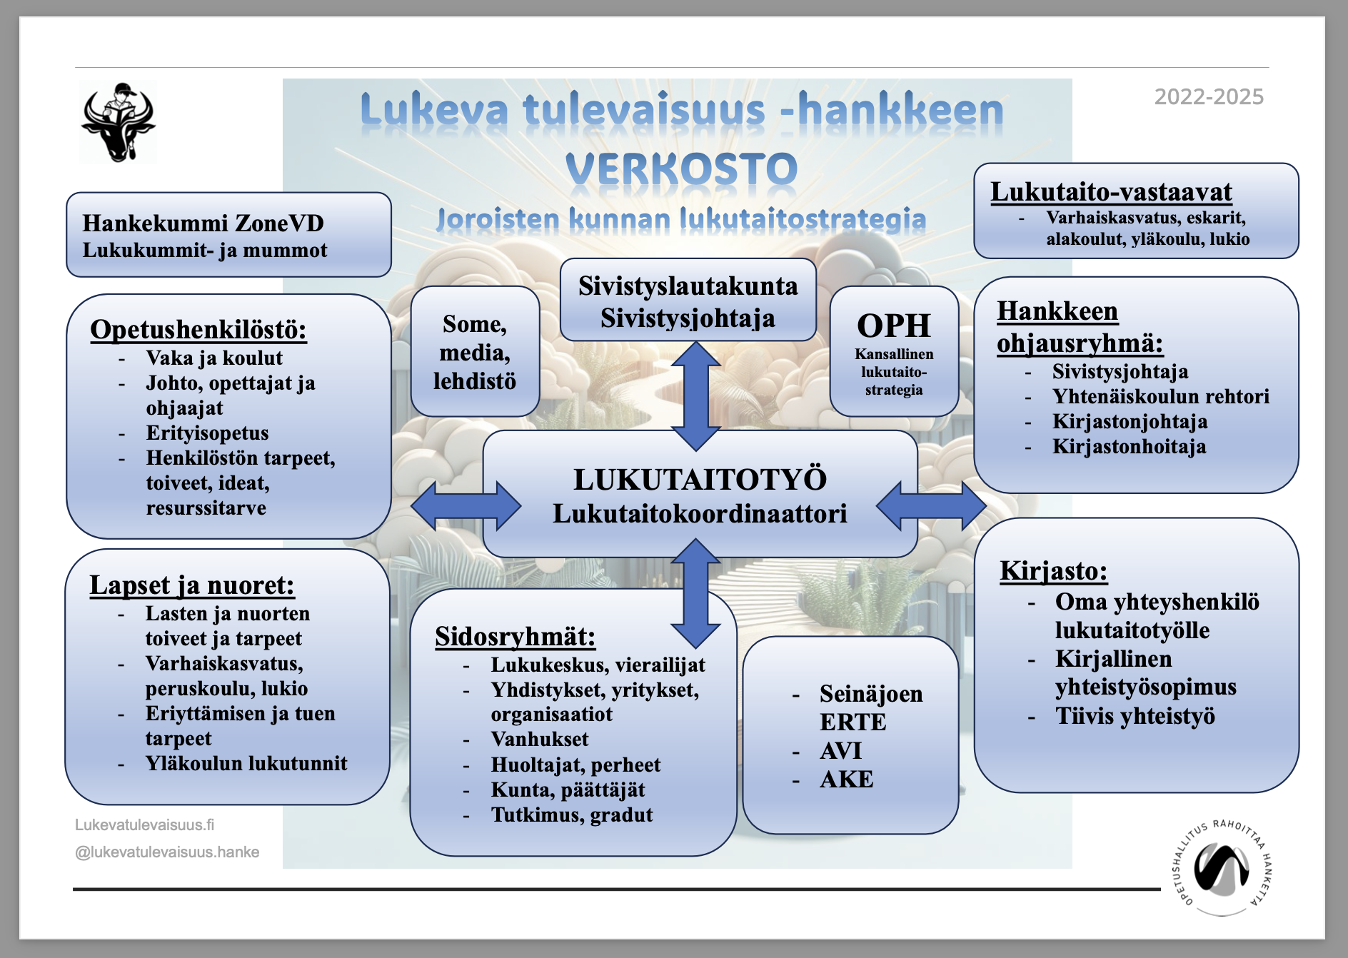

Slide 13
Toimivat käytänteet ja onnistumiset
Tiivis kirjastoyhteistyö - kirjallinen yhteistyösopimus ja oma vuosikello vaka- ja kouluyhteistyöstä
  Kirjaston oma yhteyshenkilö koulua varten
  Kirjasto- ja kirjastoautovierailut
  Kirjastokortit oppilaille koulun kautta
  Kirjavinkkaus ja lainausapu sekä tiedonhaku
  Lukudiplomit varhaiskasvatukselle ja alakouluille
  Kirjaston kerhot ja vierailijayhteistyö
  Haasteet, kilpailut ja teemapäivät

Slide 14
Toimivat käytänteet ja onnistumiset
Kaikkiin oppiaineisiin integroitu monilukutaitotyö, monilukutaidon konseptit ja kielitietoisuus osana kaikkea opetusta
  lukemista edistävät työt ja projektit yhteistyössä eri oppiaineiden välillä (esim. historia - suomen kieli)
Lukuparkki! (tukea kokeisiin lukemisessa ja kotitehtävissä aamuisin ennen koulun aloitusta)
Vierailijat ja esikuvat, hankekummi ZoneVD - Joona Leppälä
Lukuvälitunnit ja lukutunnit sekä uutisaamut
Pulpettikirjat ja kaunokirjallisuuden lukemista kotitehtävänä
Yhteistyö erityisopetuksen kanssa lukutaidoissa tukea tarvitsevien oppilaiden hyväksi

Slide 15
Yhteisöllisyys ja osallisuus
Ikä- ja organisaatiorajat ylittävä yhteisöllinen lukutaitotyö
Lukuhetket eri ikäisten oppilaiden välillä
  Yläkoululaiset käy lukemassa alakoululla ja varhaiskasvatuksessa.
  Esikoululaiset lukevat yhdessä tulevien alakoulun kummioppilaiden kanssa
    Onnistumisen, osaamisen ja merkityksellisyyden itsetuntoa vahvistavat kokemukset!
Yläkoululaiset käyvät lukemassa vanhuksille
Lukuretket paikallisiin kartanoihin ja paikalliseen historiaan tutustuminen
Kirjaston Kirjastoetsivät-kerho alakoululaisille

Slide 16
Yhteisöllisyys ja osallisuus
Lukupiirit ja kirjallisuuskeskustelut
Lukutaitoa edistävät työpajat ja teemapäivät eri ikärymät ja yksiköt yhdessä tehden
Vanhempainillat ja kanssakäyminen huoltajien kanssa
Lukugallupit ja kirjavinkkaukset kaikkien kuntalaisten kesken, kaikkien äänet kuuluviin!
Lukutaitotyöstä tiedottaminen lehdistön ja somekanavien kautta - näkyväksi tekeminen!
Viides- ja kuudesluokkalaisten kirjeet presidentille, osana demokratiakasvatusta

Slide 17
Yhteisöllisyys ja osallisuus
Kirjasto 2030 -kehittämistyöryhmä ja kuntalaiskysely
  Kaikille kuntalaisille teetetty kysely kirjaston tulevaisuudesta
    Teetettiin kouluilla oppilaille koulupäivän aikana
  Oppilaskunnan edustus ja lukutaitokoordinaattori mukana työryhmässä
  Kysely sisälsi kirjaston- ja kouluyhteistyön osion
  Työryhmä huomioi tulokset toimenpitein

Slide 18
Kunta- ja organisaatioyhteistyö
Koko kunnan lukutaitotyö on integroitunut Lukeva tulevaisuus -hankkeen myötä yhdeksi kokonaisuudeksi.
Tiivis kirjastoyhteistyö (kirjallinen yhteistyösopimus)
Kirjaston kehittämisyhteistyö (Kirjasto 2030)
Kaikki Joroisten kunnan varhaiskasvatuksen ja perusopetuksen yksiköt sekä lukio ovat osa lukutaitopolkua ja sen ohjaamaa lukutaitotyötä
Kuntapäättäjät ahkerassa tiedonvaihdossa ja lukutaitotyötä seuraamassa
Useat organisaatiot ja yritykset ja vapaaehtoiset ovat mukana lukutaitotyössä
Koko kunnan kattava lukutaitotyö on integroitumassa kirjallisessa ja velvoittavassa muodossa Joroisten kunnan Kirjasto 2030 -toimintasuunnitelman myötä, noudatellen Lukeva kunta -toimintamallia ja Kansallista lukutaitostrategiaa.

Slide 19
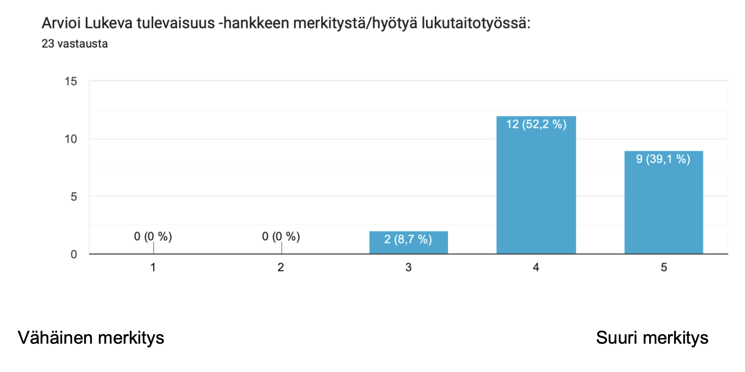
Tutkimustuloksia vaikuttavuudesta
(Vaka- ja opetushenkilöstölle tehty kyselytutkimus tammikuussa 2024)

Slide 20
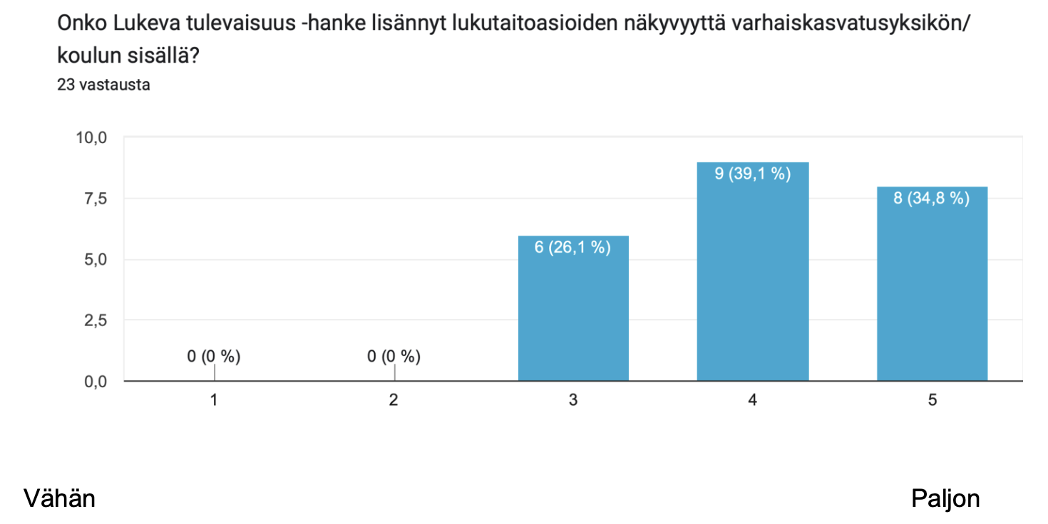
Tutkimustuloksia vaikuttavuudesta
(Vaka- ja opetushenkilöstölle tehty kyselytutkimus tammikuussa 2024)

Slide 21
Yhteystiedot
Lukutaitokoordinaattori
Henriikka Ström
044 493 9142
henriikka.strom@joroinen.fi
www.lukevatulevaisuus.fi
@lukevatulevaisuus.hanke
Facebook: Lukeva Tulevaisuus

